Slide 1






120m
ASP.NET
WebAPI
Code-Show
Hands-On
Competence center training

Slide 2




Prep
Update to last version of Visual Studio 2022
- Install Docker for Windows
- Install .NET 7 SDK

Slide 3



FSH WebApi Boilerplate
Template voor WebAPI (.NET 7)
Bevat o.a. volgende features:
Serilog configuration
OpenApi en Swagger config
API versioning
Fluent Validations
EF Core abstractie met Ardalis.Specification
Response caching
Multi-tenancy support

Slide 4




Standaard opzet
Webapplication builder
Add controllers
Add middleware
Map endpoints and routing
Controller based => [ApiController]

Slide 5



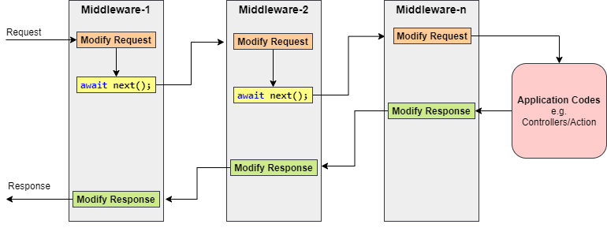
Middleware
Code die uitgevoerd wordt in de request/response pipeline
Volgorde is belangrijk
Custom middleware
Global exception handling
Custom authentication handling
Logging
Security
Request/Response enrichment
Tracing/Correlation
Boilerplate

Slide 6

Action filters
Code die uitgevoerd wordt voor of na elke Controller action
Exception/Validation handling
Request/Response logging
Kan globaal of per controller / controller action gekoppeld worden

Slide 7
Minimal API
Nieuw sinds .NET 6
Snelle setup van minimale REST endpoints
Ideaal voor microservices

Slide 8

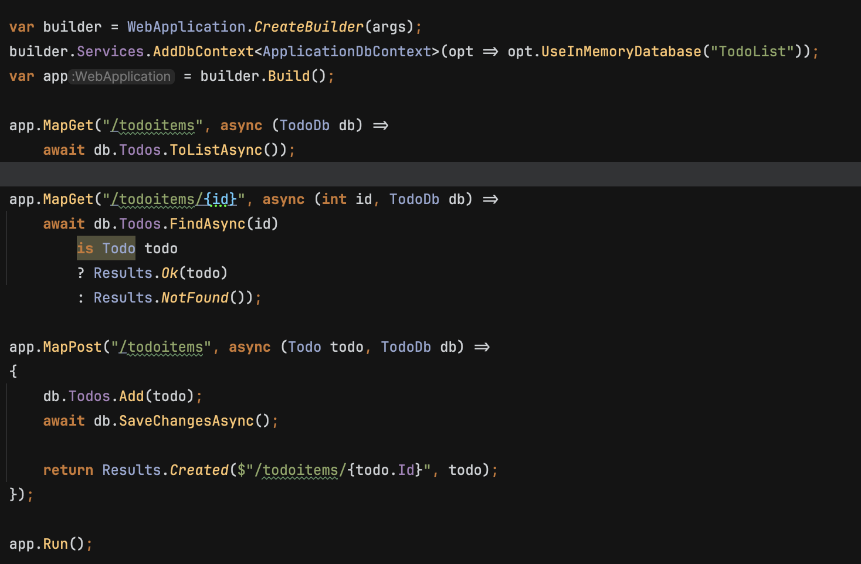
Minimal API

Slide 9



WiFi: ITENIUM_GAST / FreeWifi

Slide 10



THANK YOU!

